Slide 1

presenta

Slide 2
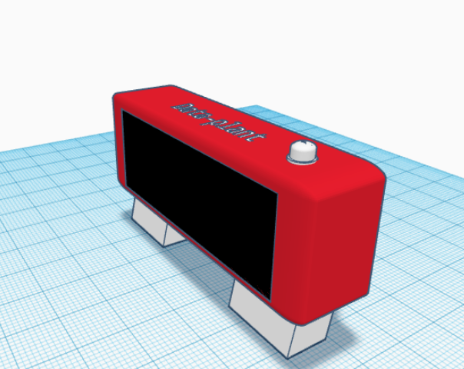

DATA-PLANT
il rilevatore perfetto per le tue piante

Slide 3
DATA-PLANT è il dispositivo che ti permette di misurare in modo facile e veloce lo stato della tua pianta.
Tutto questo racchiuso in un design semplice e intuitivo all’uso.

Slide 4
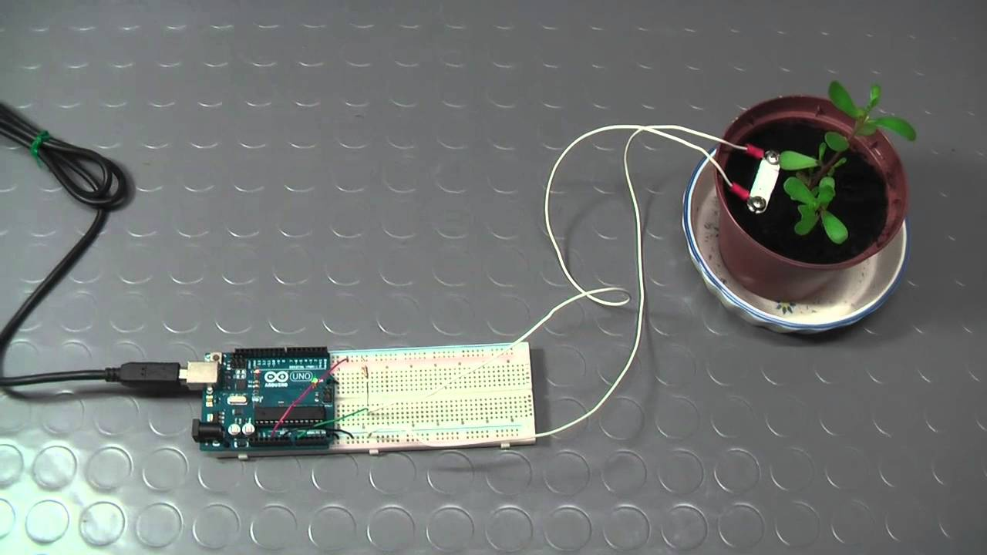
Ti basta posizionarlo nel terreno per ottenere ciò che stai cercando!!

Slide 5
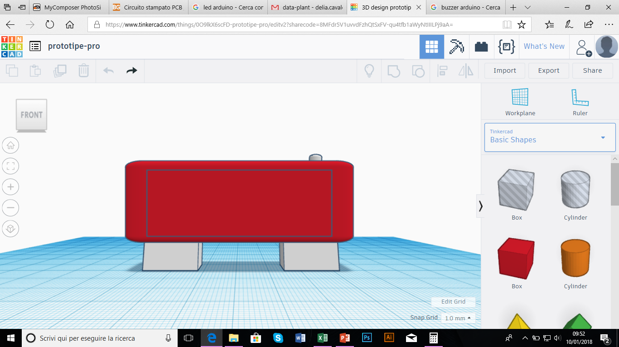
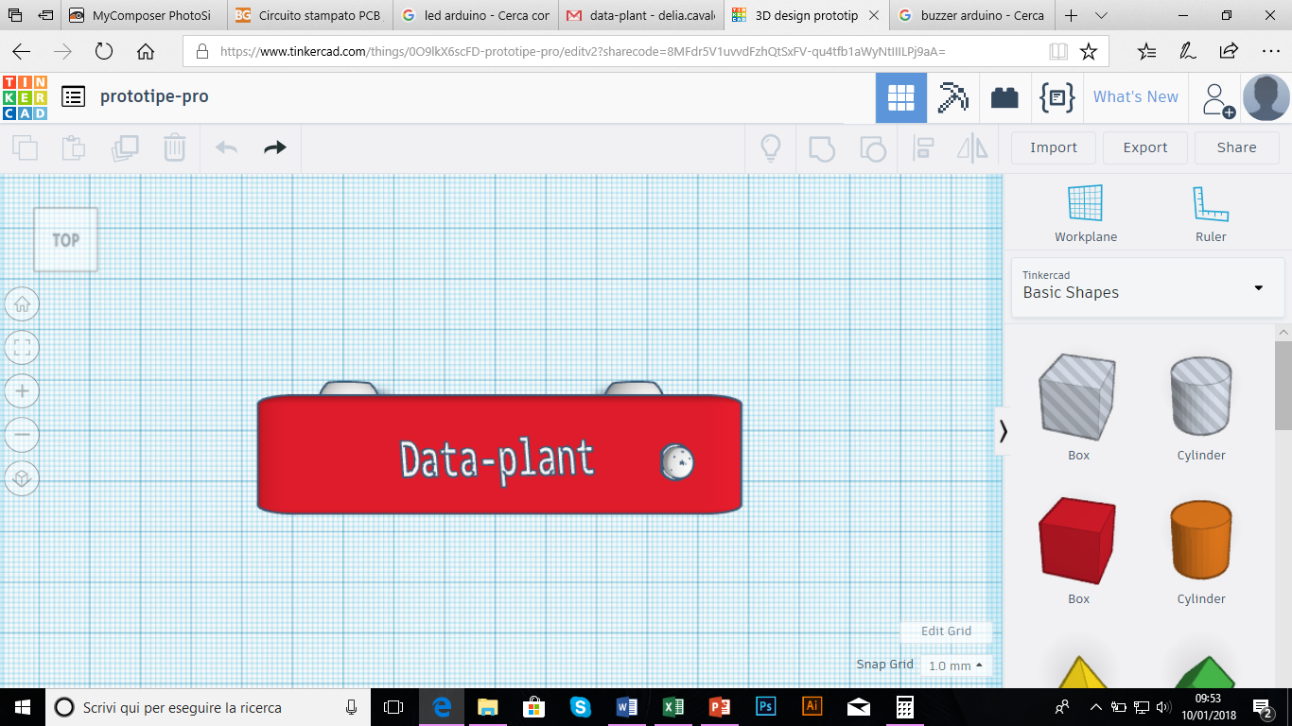
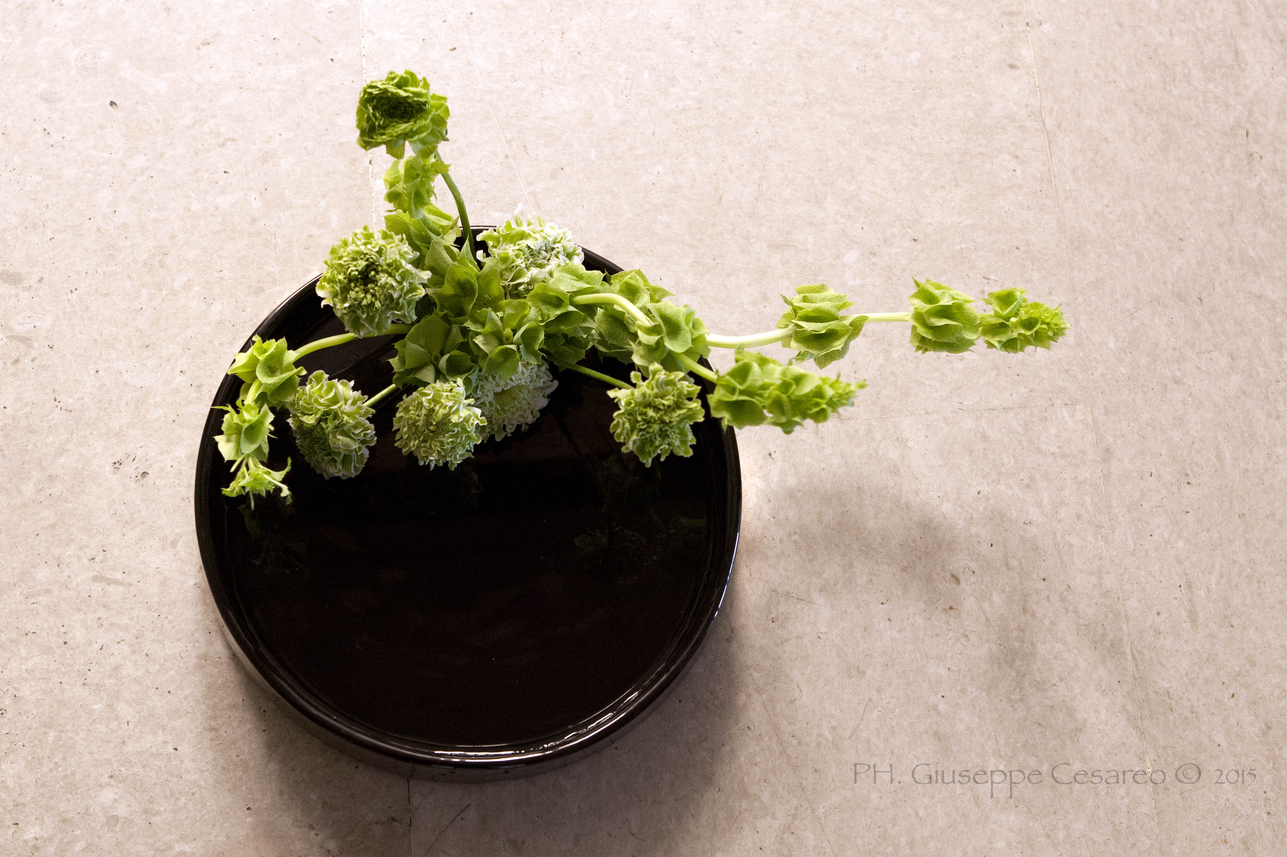
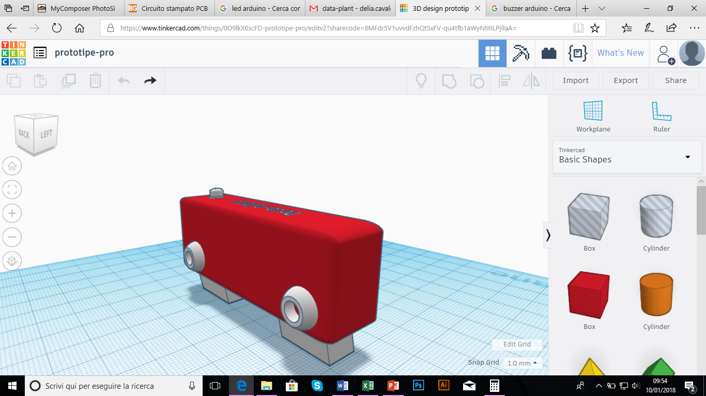

Slide 6
DATA-PLANT è dotato di un display user-friendly che ti fornirà informazioni su:
Temperatura del terreno
Umidità del terreno
Livello di luminosità dell’ambiente
Presenza d’acqua nel sottovaso

Slide 7
Nome | prezzo x 1 pezzo | prezzo per 400.000 pezzi
circuito stampato | € 1,00 | € 400.000,00
Arduino Uno | € 3,06 | € 1.224.000,00
Sensore DHT-11 | € 0,67 | € 268.000,00
Sensore di luminosità | € 1,00 | € 400.000,00
Sensore livello di acqua | € 0,25 | € 100.000,00
Display LCD 16X2 | € 1,11 | € 444.000,00
Buzzer | € 0,74 | € 296.000,00
Scheda Bluetooth | € 2,07 | € 828.000,00
contenitore circuito | € 1,00 | € 400.000,00
Costo Montaggio | € 0,50 | € 200.000,00
Costo di Produzione | € 11,40 | € 3.960.000,00

Slide 8
DATA-PLANT è disponibile in tre versioni:

Slide 9

BASIC
DATA-PLANT misuratore di umidità e temperatura
+ 1 MESE DI ASSISTENZA
€12,34

Slide 10

ADVANCED
DATA-PLANT con sensore di luminosità e sensore del livello d’acqua
+ 1 ANNO DI ASSISTENZA
€13,59

Slide 11

PREMIUM
DATA-PLANT sensore di umidità e temperatura , sensore di luminosità , sensore del livello d’acqua e applicazione mobile con tutte le informazioni
+ 1 ANNO DI ASSISTENZA
€21,40

Slide 12
OCCASIONE
Se vengono acquistati 400.000 DATA-PLANT PREMIUM il costo è:
€ 8.560.000
Anziché € 23.000.000

Slide 13
OCCASIONE
Se vengono acquistati 500.000 DATA-PLANT PREMIUM il costo è:
€ 10.700.000

Slide 14
OCCASIONE
Se vengono acquistati 550.000 DATA-PLANT PREMIUM il costo è:
€ 11.770.000
GLI ULTIMI 10.000 PZ SONO IN REGALO!!

Slide 15
Guadagno dal Data Plant Basic = € 5
Guadagno dal Data Plant Advanced = € 5
Guadagno dal Data Plant Premium= € 10
Stipendio ciascun dipendente € 1200
Guadagno necessario mensile € 3600

Slide 16
A chi lo consigliamo
DATA-PLANT è il dispositivo perfetto per tutti, da appassionati a professionisti.
DATA-PLANT ti aiuta a tenere monitorato in modo semplice e veloce ma preciso lo stato delle tue piante.
Se avete un dubbio su come curare la vostra pianta o siete sempre impegnati e avete poco tempo da dedicargli, DATA-PLANT è la soluzione giusta per voi.

Slide 17
Grazie per l’attenzione

